Slide 1


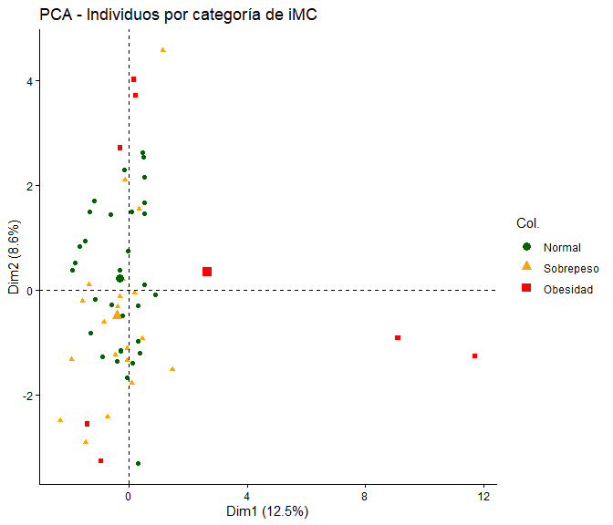
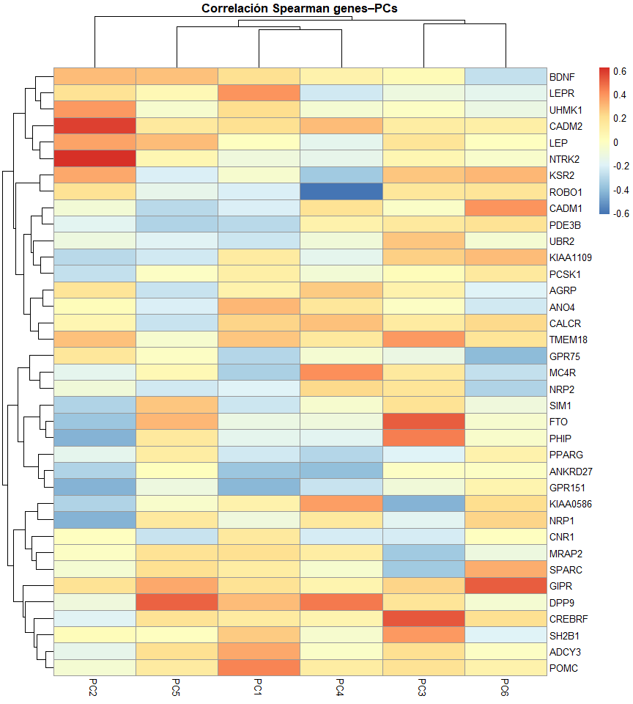
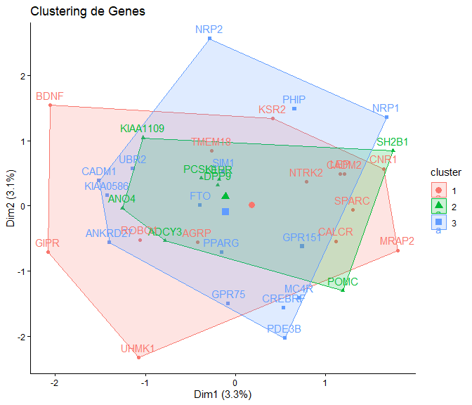
Proyecto Transversal en R (I): Análisis de bioestadística aplicada a la expresión génica en Los Simpson
Estadística y R para Ciencias de la Salud
Paula Sánchez Álvarez, Lidia Conde Matos, Lucía Martínez Garrido, Marina Monzo Gallego, Maria Elena Martínez Garrido, Miguel Grande Falceto, Nuria Fernández Pérez
INTRODUCCIÓN
Este estudio busca clasificar a los pacientes según su perfil de expresión génica y estado de obesidad mediante técnicas de reducción dimensional. Esta metodología permite identificar biomarcadores asociados al riesgo de obesidad, facilitando el desarrollo de estrategias diagnósticas personalizadas que optimicen el manejo clínico y la estratificación de la población.
METODOLOGÍA
Se analizó la expresión de 37 genes en 59 pacientes mediante análisis de componentes principales (PCA) con escalado, extrayendo 6 componentes para reducción dimensional. Previo al PCA, se evaluó la normalidad con el test de Shapiro-Wilk y se realizó clustering (k=3) con heatmaps de correlación de Spearman. El análisis incluyó estadística descriptiva por terciles de componentes y modelos de regresión logística ajustada para predecir metástasis, implementado en R usando factoextra, pheatmap y gtsummary.
RESULTADOS
Figura 1. Distribución de individuos en las dos primeras componentes principales (PCA) coloreados por categoría de IMC.
Figura 3. Heatmap de las correlaciones de Spearman entre las variables génicas y las componentes principales.
Figura 2. Clustering de las variables génicas basada en sus coordenadas en el análisis de componentes principales.
DISCUSIÓN
CONCLUSIONES
La arquitectura genética de la muestra es altamente compleja y no depende de un solo gen, sino de redes biológicas coordinadas, principalmente el Eje Leptina-Melanocortina (PC1) y la Plasticidad Neuronal (PC2). A través del PCA y el clustering, se identificaron genes críticos como POMC, ADCY3, LEPR y NTRK2 como los principales impulsores de la variabilidad biológica. Mientras que el PC1 actúa como un marcador de riesgo donde los individuos con obesidad presentan valores extremos, el PC2 vincula la conectividad neuronal con el IMC. El mapa de calor y el análisis por terciles confirman que estas agrupaciones no son aleatorias, sino que responden a patrones de expresión significativamente distintos. No obstante, la regresión logística no halló una asociación significativa con la obesidad clínica. Esta discrepancia sugiere que, aunque existen perfiles genéticos diferenciados y vinculados al eje neuroendocrino, el tamaño muestral limitado y la baja prevalencia de casos impiden una predicción robusta, subrayando la necesidad de ampliar el estudio para validar estos biomarcadores.
La variabilidad biológica de la muestra está dirigida por redes genéticas coordinadas, destacando el Eje Leptina-Melanocortina (PC1) y la Plasticidad Neuronal (PC2)
Se identificaron genes críticos como POMC, ADCY3, LEPR y NTRK2 como los principales biomarcadores de riesgo asociados a valores extremos de IMC.
Aunque existen perfiles neuroendocrinos diferenciados, la falta de significación en la regresión logística sugiere la necesidad de ampliar el tamaño muestral para validar estos hallazgos en la predicción de la obesidad clínica.

Slide 2
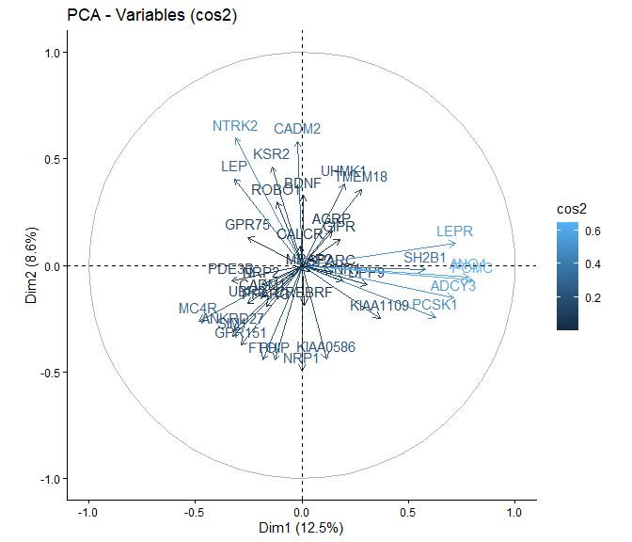
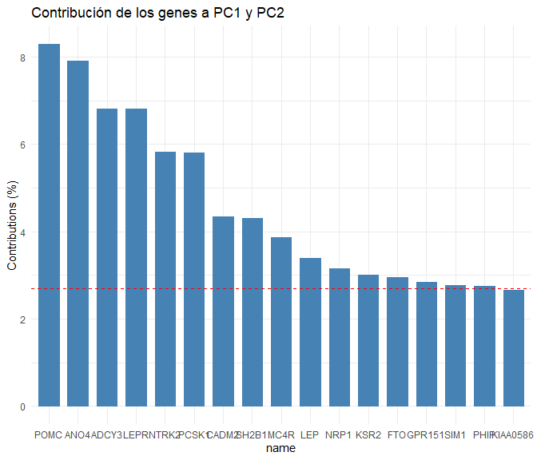
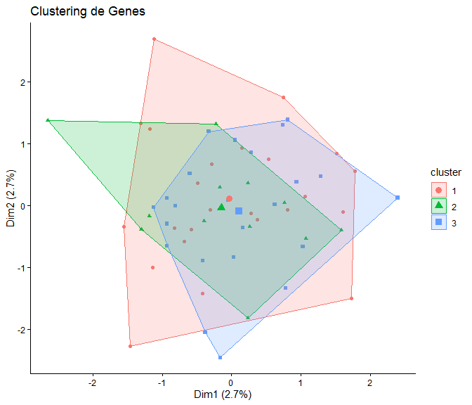

Slide 3
